Slide 1
ДИПЛОМНИЙ ПРОЄКТ
alertinua
Розробка вбудованої системи моніторингу повітряних тривог на базі мікроконтролера ESP32
Терехов Павло
Notes:
Шановні члени екзаменаційної комісії! Мене звати [ПІБ], я студент групи [група]. Представляю дипломний проєкт на тему «Розробка вбудованої системи моніторингу повітряних тривог на базі мікроконтролера ESP32». Мій науковий керівник — [ПІБ керівника].

Slide 2
АКТУАЛЬНІСТЬ
Навіщо окремий пристрій
Телефон не завжди поруч
Карта з першого погляду
Надійність критична
Розряджений, у беззвучному режимі або в іншій кімнаті.
Стан усіх областей одразу, без відкривання застосунків.
Зависання чи застарілі дані для сповіщувача неприйнятні.
Notes:
Повітряна тривога в Україні — частина щоденного життя. Люди стежать за нею через застосунки на смартфоні, але телефон буває розряджений, у беззвучному режимі або просто не під рукою. Потрібен окремий пристрій, який постійно працює, наприклад на столі чи біля входу. Він має з першого погляду показувати ситуацію по всій країні й подавати звуковий сигнал, коли тривога у вашій області. Готові рішення на кшталт настінних мап існують, але їх зазвичай роблять як аматорські проєкти. Там мало уваги приділяють надійності: пристрій може зависнути під час обриву Wi-Fi чи після некоректної відповіді сервера, і тоді показує застарілі дані. Для пристрою, який сповіщає про небезпеку, це неприйнятно.

Slide 3
МЕТА І ЗАДАЧІ
Автономний пристрій, що в реальному часі показує карту повітряних тривог України і стабільно працює без втручання користувача.
01
02
03
Дані з API alerts.in.ua
Карта областей з тривогами
Сирена для вибраної області
04
05
06
Налаштування без перепрошивки
Стабільність при збоях мережі й сервера
Автоматичні тести ключової логіки
Notes:
Мета роботи — розробити автономний пристрій, який у реальному часі показує карту повітряних тривог України і стабільно працює без втручання користувача. Для цього я поставив такі задачі: отримувати дані з офіційного API сервісу alerts.in.ua; відображати на дисплеї карту областей з тривогами; сповіщати звуком про тривогу у вибраній області; забезпечити налаштування пристрою без перепрошивки; гарантувати стабільну роботу при збоях мережі й сервера; покрити ключову логіку автоматичними тестами.

Slide 4
АПАРАТНА ЧАСТИНА
LILYGO T-Display на ESP32
Вбудований Wi-Fi, два ядра й апаратний TLS за невисокої ціни.
Компонент | Призначення | GPIO
П'єзозумер | сирена, ШІМ | 25
Фоторезистор | автояскравість, АЦП | 33
Підсвітка | яскравість, ШІМ | 4
Кнопка BOOT | режим налаштування | 0
Світлодіоди | стан і Wi-Fi | 2, 15
Акумулятор Li-Pol | автономність, заряд у веб | 34
Кольоровий дисплей ST7789, 240×135 пікселів.
Notes:
Основа пристрою — плата LILYGO T-Display з мікроконтролером ESP32 і кольоровим дисплеєм ST7789 на 240×135 пікселів. ESP32 я вибрав, бо він має вбудований Wi-Fi, два ядра й апаратну підтримку TLS за невисокої ціни. До плати підключено: п'єзозумер для сирени, що керується через ШІМ (модуль LEDC); фоторезистор на вході АЦП для автоматичного регулювання яскравості; два світлодіоди для індикації стану системи й Wi-Fi; вбудовану кнопку BOOT, через яку вмикається режим налаштування; акумулятор Li-Pol 602030 на 3.7 В і 300 мА·год із платою захисту — у штатний роз'єм плати, його заряд плата вимірює на GPIO34 і показує на веб-сторінці.

Slide 5
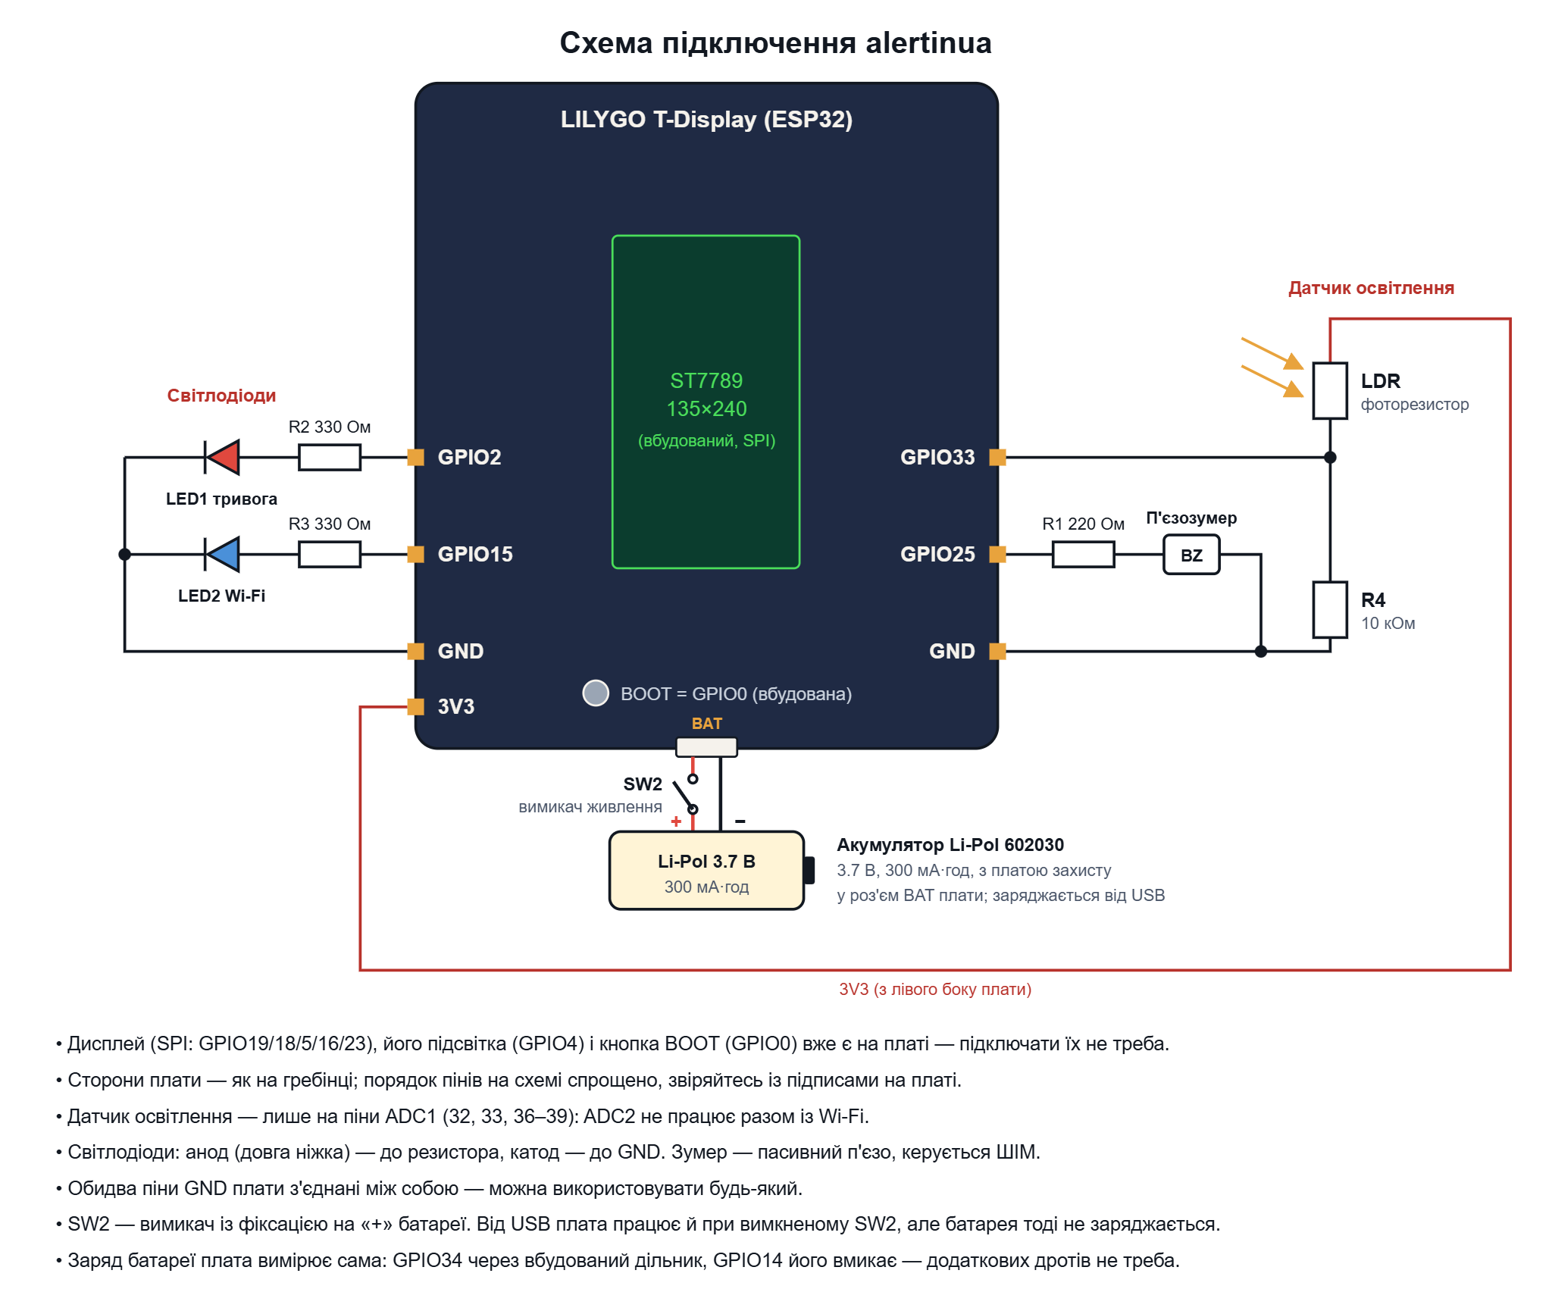
СХЕМА ПІДКЛЮЧЕННЯ
Що підключається до плати
Дисплей, підсвітка й кнопка BOOT уже є на платі.
Фоторезистор — на ADC1 (GPIO33), бо ADC2 не працює разом із Wi-Fi.
Акумулятор — у штатний роз'єм BAT, через вимикач на «+».
Notes:
Зовнішніх деталей небагато. Дисплей, його підсвітка й кнопка BOOT уже є на самій платі. Ліворуч, біля GPIO2 і GPIO15, — світлодіоди: тривоги через резистор 330 Ом на GPIO2 і Wi-Fi через 330 Ом на GPIO15. Праворуч — датчик освітлення і зумер. Фоторезистор і резистор 10 кОм утворюють дільник напруги, середня точка йде на GPIO33 — це вхід ADC1, бо АЦП другого блоку під час роботи Wi-Fi недоступний. Живлення 3V3 для дільника береться з лівого боку плати. Пасивний п'єзозумер підключено через резистор 220 Ом до GPIO25 (ШІМ). Знизу — акумулятор Li-Pol 602030, 3.7 В, 300 мА·год із платою захисту. Він вставляється у штатний роз'єм BAT, заряджається від USB вбудованим контролером. Напругу батареї плата подає на GPIO34 через дільник, тож для показника заряду додаткові дроти не потрібні. У розриві червоного проводу «+» стоїть вимикач живлення з фіксацією SW2: ним пристрій вимикається, коли працює від батареї.

Slide 6

АРХІТЕКТУРА ПЗ
7 задач FreeRTOS на ESP-IDF
API alerts.in.ua
alert_queue
render_task
Дисплей і сирена
fetch_task
Паралельно працюють:
wifi_task
buzzer_task
button_task
brightness_task
monitor_task
Wi-Fi і перепідключення
неблокуюча сирена
кнопка через переривання
ПІ-регулятор яскравості
навантаження CPU
Черги FreeRTOS для обміну даними · м'ютекс для спільного стану · кожна задача — окремий компонент
Notes:
Програмне забезпечення написано мовою C на фреймворку ESP-IDF у середовищі PlatformIO. В основі — операційна система реального часу FreeRTOS. Чому не простий нескінченний цикл? Пристрій має одночасно тримати Wi-Fi, робити мережеві запити, що можуть тривати секунди, малювати на дисплеї, реагувати на кнопку і регулювати яскравість. В одному циклі повільний HTTP-запит блокував би все інше. Тому систему розбито на сім задач FreeRTOS, у кожної своя відповідальність. Головний потік даних: fetch_task отримує дані з API й кладе результат у чергу, render_task забирає його, малює карту і за потреби вмикає сирену. Паралельно працюють задачі Wi-Fi, сирени, кнопки, яскравості та моніторингу. Задачі обмінюються даними через черги FreeRTOS, а спільний стан захищено м'ютексом. Код поділено на незалежні компоненти: драйвери обладнання окремо, задачі окремо.

Slide 7
ДАНІ ТА ВІДОБРАЖЕННЯ
27 символів замість кілобайтів JSON
NNNNNNNNNNANNNNNNNNNNPNNNNN
IoT-ендпоінт alerts.in.ua: один символ на область, ~30 байт, лише повітряні тривоги
A — тривога по всій області: червона
P — у частині області: янтарна
ERR
помилка — без застарілих даних
Notes:
Спершу я використовував загальний ендпоінт API, який повертає повний список тривог у форматі JSON. Під час масових тривог така відповідь виявилася завеликою для пам'яті мікроконтролера. До того ж вона містила й інші типи загроз, наприклад загрозу артобстрілу. Тому я перейшов на спеціальний IoT-ендпоінт alerts.in.ua. Він повертає рядок лише з 27 символів, по одному на кожну область: A — тривога по всій області, P — у частині області, N — тривоги немає. Відповідь займає близько 30 байт замість кількох десятків кілобайт. На дисплеї червоним позначено області, де тривога на всю територію, янтарним — області з частковою тривогою. Якщо дані отримати не вдалося, на екрані напис ERR. Важливе рішення: кожен кадр малюється з нуля. Застарілі дані не лишаються на екрані після помилки, бо показати користувачу стару «відсутність тривоги» небезпечніше, ніж чесно показати помилку.

Slide 8




НАДІЙНІСТЬ
Пристрій не зависає і не бреше
Watchdog-таймер
Валідація даних
Кожна задача під наглядом; зависання — автоматичне перезавантаження.
Неправильна довжина, символ чи JSON — відповідь відхиляється.
Мережа
Безпека
Перепідключення із затримкою від 2 до 60 с, далі — режим налаштування.
TLS з перевіркою сертифіката; токен у файлі .env, поза git.
Notes:
Надійності я приділив найбільше уваги. Watchdog-таймер: кожна задача підписана на апаратний сторожовий таймер. Якщо будь-яка задача зависне, пристрій сам перезавантажиться. Усі довгі очікування розбито на короткі інтервали, щоб таймер не спрацьовував хибно. Валідація даних: парсер відхиляє будь-яку некоректну відповідь — неправильну довжину, невідомий символ, зіпсований JSON. Мережа: перепідключення з експоненційною затримкою від 2 до 60 секунд, щоб не перевантажувати мережу. Після серії невдач пристрій сам переходить у режим налаштування. Безпека: з'єднання з API захищене TLS з перевіркою сертифіката. API-токен зберігається у файлі .env, який не потрапляє в систему контролю версій.

Slide 9
НАЛАШТУВАННЯ І ЯСКРАВІСТЬ
Без програмування й без перепрошивки
Веб-налаштування
Адаптивна яскравість
Утримати кнопку BOOT 3 с
Підключитися до мережі «ESP32-Setup»
Відкрити 192.168.4.1
Вибрати область і Wi-Fi
ПІ-регулятор з anti-windup плавно підлаштовує підсвітку під освітлення в кімнаті.
setpoint = min + lux · (max − min)
Вибір зберігається в NVS і переживає перезавантаження.
Вночі дисплей не сліпить, удень його добре видно.
Notes:
Налаштувати пристрій може будь-хто без програмування. Досить утримати кнопку три секунди, і пристрій створить власну Wi-Fi-мережу з веб-сторінкою. На ній можна вибрати свою область і домашню мережу. Налаштування зберігаються в енергонезалежній пам'яті (NVS). Яскравість підсвітки регулюється замкненим контуром керування: ПІ-регулятор з обмеженням інтегральної складової (anti-windup) порівнює бажану яскравість, яка залежить від освітлення, з поточною і плавно її коригує. Вночі дисплей не сліпить, а вдень його добре видно.

Slide 10
ТЕСТУВАННЯ
Ключова логіка покрита тестами Unity
16
9
25/25
тестів парсера відповіді API
тестів ПІ-регулятора яскравості
проходять успішно
Логіка винесена в «чисті» функції без залежності від обладнання: тести йдуть на комп'ютері, окремий набір — на самій платі.
Notes:
Ключову логіку винесено в «чисті» функції, які не залежать від обладнання. Тому їх можна тестувати на звичайному комп'ютері фреймворком Unity, тим самим, що вбудований в ESP-IDF. 16 тестів парсера відповіді API: пошкоджені дані, граничні випадки, відображення міст Київ і Севастополь на області. 9 тестів регулятора яскравості: збіжність, межі, anti-windup, поведінка при відмові датчика. Усі тести проходять успішно. Окремо підготовано набір тестів, які запускаються безпосередньо на мікроконтролері.

Slide 11

РЕЗУЛЬТАТИ
Що зроблено
Пристрій показує карту тривог по всіх областях і подає сигнал для вибраної
Багатозадачна архітектура на FreeRTOS із сімома задачами
Захист від зависань, збоїв мережі й некоректних даних
Налаштування через веб-інтерфейс без перепрошивки
Ключова логіка покрита автоматичними тестами
Notes:
Отже, в межах проєкту: розроблено пристрій, який показує карту тривог по всіх областях України і подає звуковий сигнал для вибраної області; побудовано багатозадачну архітектуру на FreeRTOS із сімома задачами; реалізовано захист від зависань, збоїв мережі й некоректних даних; зроблено налаштування через веб-інтерфейс без перепрошивки; покрито ключову логіку автоматичними тестами. [Сюди варто додати виміряні на платі числа: час запиту, навантаження процесора з логу monitor_task, використання RAM і flash.]

Slide 12




ПЕРСПЕКТИВИ
Куди розвивати далі
Налаштування за IP-адресою в домашній мережі
Оновлення прошивки «по повітрю» (OTA)
Відображення інших типів загроз
Власна друкована плата й корпус
Notes:
Проєкт можна розвивати далі: доступ до сторінки налаштувань у звичайному режимі роботи, за IP-адресою в домашній мережі; оновлення прошивки «по повітрю» (OTA); відображення інших типів загроз; власна друкована плата й корпус для серійного виготовлення.

Slide 13
Дякую за увагу!
alertinua · ESP32 · FreeRTOS · alerts.in.ua · created
Notes:
Дякую за увагу! Готовий відповісти на ваші запитання. Можливі запитання: чому ESP32, а не Raspberry Pi; що буде, якщо API недоступний; як часто оновлюються дані; чому сирена лише при тривозі на всю область; як вирішено синхронізацію задач; навіщо ПІ-регулятор. Відповіді — у документі з промовою.

